Slide 1

환경 경제학
OT
전 승 호

Slide 2
수업개요
수업 운영 방식
강의 중심의 수업
수업 중 언제든지 어떤 주제도 질문 가능
취식 가능 (냄새만 심하게 안나면)
성적 평가 방법: 상대평가
출석: 10%, 중간고사: 45%, 기말고사 45%
형식: OX, 객관식, 주관식(계산형), 서술형 (그래프 그리기)
개별 면담
705호 노크해서 내가 자리에 있으면 언제든지 환영
미리 이메일 통해서 약속 잡는 것도 환영
면담내용은 어떤 내용도 환영

Slide 3
수업개요
교과서 및 강의자료
환경경제학 5판, (출판사: 박영사, 저자: 권오상)
교과서를 토대로 PPT자료 제작 후 PDF로 제공할 예정
진도 (예정이므로 바뀔 수 있음)
중간고사
Chapter 1~7 :
경제와 자연환경, 수요공급(미시경제 기본 복습), 시장실패, 환경정책 평가 기준, 직접규제, 배출부과금과 보조금
기말고사
Chapter 8~10, 13, 14, 18, 21, 22
배출권거래제, 불확실성 및 정보비대칭, 환경정책의 정치경제, 비용-편익분석, 지구의 환경문제, 기후변화 경제

Slide 4
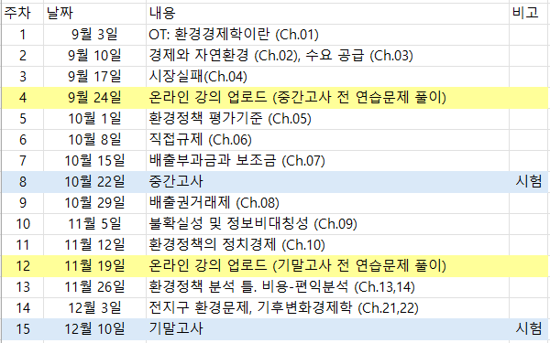
수업개요
보강 운영 계획
9월 24일(목)은 추석연휴로 인해, 대면 수업은 없음. >> 온라인 동영상을 업로드할 예정. (중간고사 범위 연습문제 풀이)
11월 19일(목) 학회 참석으로 인해, 대면 수업은 없음. >> 온라인 동영상을 업로드할 예정. (기말고사 범위 연습문제 풀이)

Slide 5

Chapter 1 환경경제학이란 어떤 학문인가?

Slide 6
Section 1. 환경경제학의 정의

Slide 7
환경문제를 다루는 여러 학문들
산업사회가 초래한 환경오염에 관하여, 정치학, 사회학, 인류학, 윤리학 등 다양한 학문에서 인간 행위와 환경오염의 문제를 다루고 있다.
환경경제학이 다른 학문 분야와 차별화가 되는 것은 주로 경제적 유인이 자연환경 이용과 관련된 인간 행위에 미치는 영향을 분석한다는 점이다.
공장주인이 폐수를 방류하는 것은 경제적으로 자신에게 이롭기 때문이다.
경제학이 경제적 유인을 분석하여 경제와 자연생태계의 조화로운 발전을 추구하는 반면, 사회학, 윤리학 등은 개인의 도덕심 차원에서 환경문제에 접근한다.
환경오염은 비윤리적인 행위로 인해 발생하는 것이므로, 자연환경 보존이 갖는 도덕적 가치를 중요시 여긴다.
환경경제학은 개인의 도덕적 선택에만 의존해서는 환경문제를 효율적으로 해결하기 어렵다고 여긴다.
개인의 윤리의식보다는 환경 이용 행위를 통제하는 적절한 수단이나 경제적 유인이 있는지 관심을 가진다.

Slide 8
실증경제학 vs. 규범경제학
실증경제학
경제현상을 설명하고, 예측 분석하는 학문. 가치판단 없이 원인과 결과를 규명.
예시: 탄소세가 10,000원/tCO₂ 되면, 온실가스는 얼만큼 감축될까?
규범경제학
경제정책이나 상황에 대해 무엇이 바람직한지 논의하는 학문. 가치 판단을 통해 정책방향을 제시.
예시: 탄소세를 얼마나 높여야 하는가?
실증 -> 규범: 실증적 결과가 있어야, 가치판단을 통해 건설적인 토론이 가능
우리 수업에서는
우리 수업에서는 실증경제학의 범위 내에서 환경경제학을 배울 예정.

Slide 9
환경 경제학?
미시 경제학
경제주체가 어떤 동기를 가지고 어떻게 생산행위나 소비행위와 같은 경제적인 의사결정을 하는지 연구하는 학문
거시 경제학
국민총생산액, 성장률, 실업률, 이자율 등 국가 경제의 거시적인 변수들이 형성되고 움직이는 관계를 연구하는 학문
환경 경제학
자연환경 혹은 환경자원을 어떤 방식으로 개발하고 관리할지의 문제를 경제학적인 원리를 적용하여 연구하는 학문
경제주체가 자연환경에 어떤 식으로 영향을 줄까?
인간의 소비 욕구 충족과 자연생태계 보존이 조화를 이루기 위해 정부 정책이나 경제제도가 어떻게 형성되야 할까?
미시경제학적인 분석 수단을 많이 이용하는 학문이긴 하지만, 환경정책이 경제성장, 실업률 등에 어떤 영향을 미치는지에 관한 문제의 해답 역시 찾고 있다.

Slide 10
환경 경제학?
환경경제학에서 다루는 환경재 (공기, 물과 같은)는 그 소유권이 명확히 설정되어 있지 않다.
그렇다고 해서, 오염을 유발한 경제주체가 오염에 따른 손실을 모두 부담하는 것도 아니다.
경제주체가 자유롭게 환경재를 이용하도록 할 경우, 자신이 유발한 오염이 다른 경제주체의 만족도를 떨어뜨리는 정도를 감안하지 않기 때문에 환경의 과도한 이용(훼손)을 초래한다.
따라서 경제행위에 따라 환경이 어느정도 훼손이 되고, 경제주체의 경제활동을 어떤 수준, 어떤 방식으로 유도해야 바람직한 수준의 오염을 유지할 수 있는지 연구할 필요가 있다.
또, 환경 보존을 위해 정부는 여러 정책과 사업을 시행하고 있는데, 그 사업의 편익과 비용을 알 필요가 있다.
그러나 맑은 공기, 물과 같은 환경재는 여타 재화나 서비스와 달리 시장에서 거래가 되지 않으므로, 시장가격이라는 것이 존재하지 않는다. 따라서 그 가치를 적절히 반영하는 것은 매우 어렵다.

Slide 11
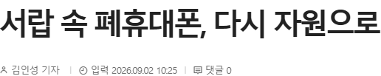




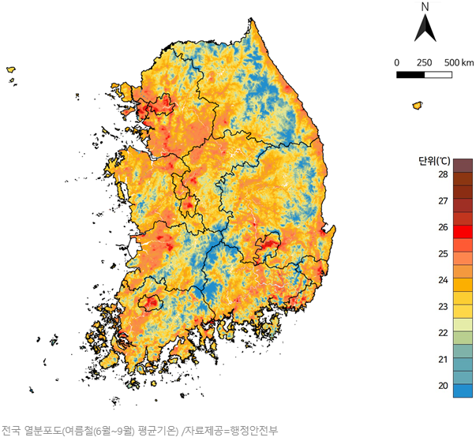
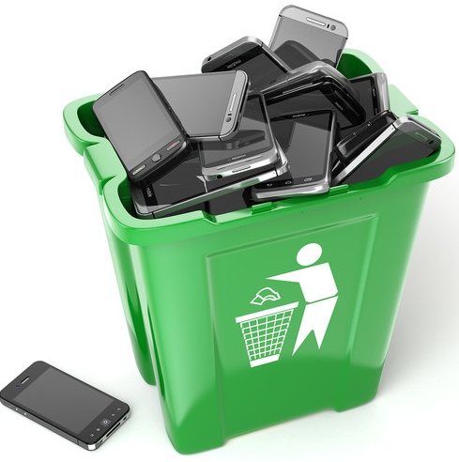
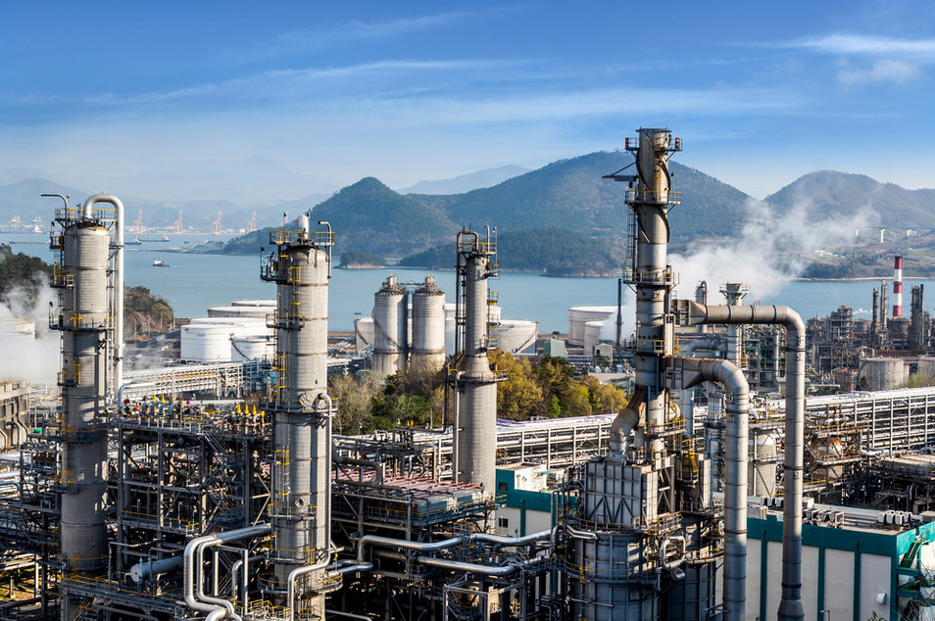
환경경제학에서 다루는 여러가지 주제들
https://www.hkbs.co.kr/news/articleView.html?idxno=832206
https://www.hkbs.co.kr/news/articleView.html?idxno=831556
https://www.hkbs.co.kr/news/articleView.html?idxno=830713

Slide 12
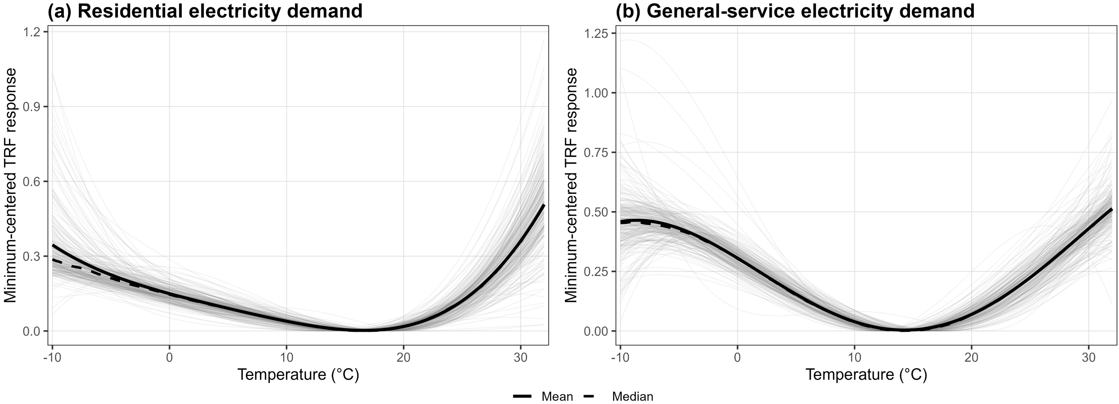
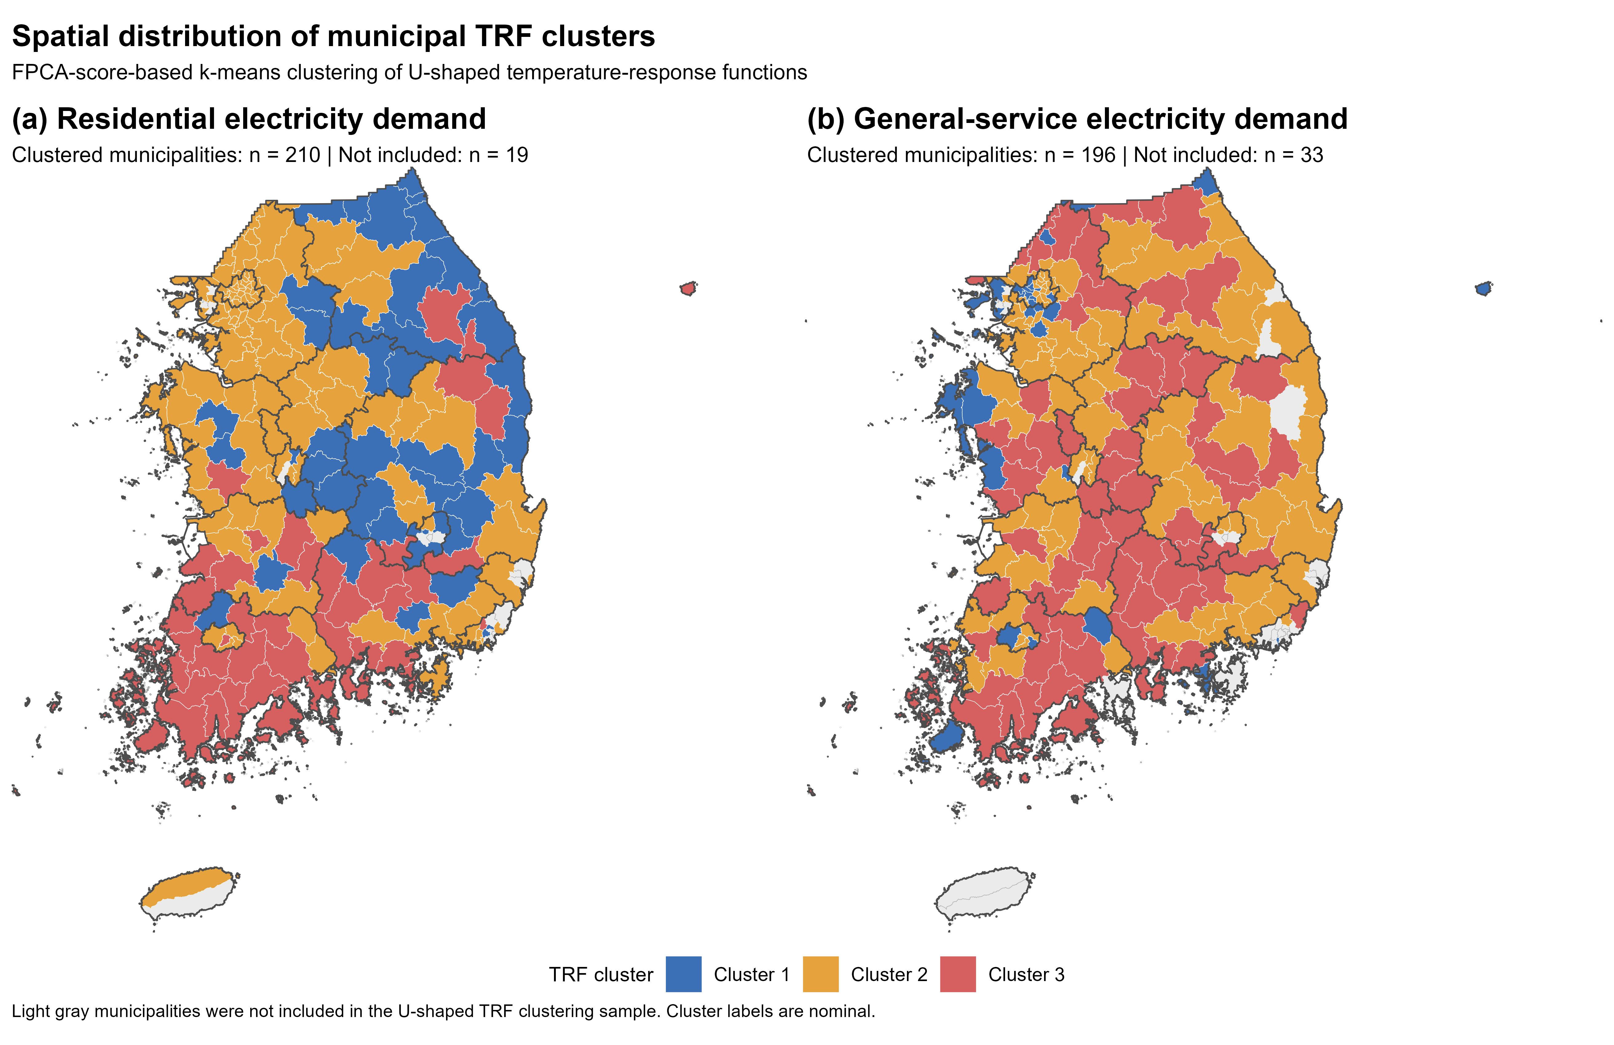
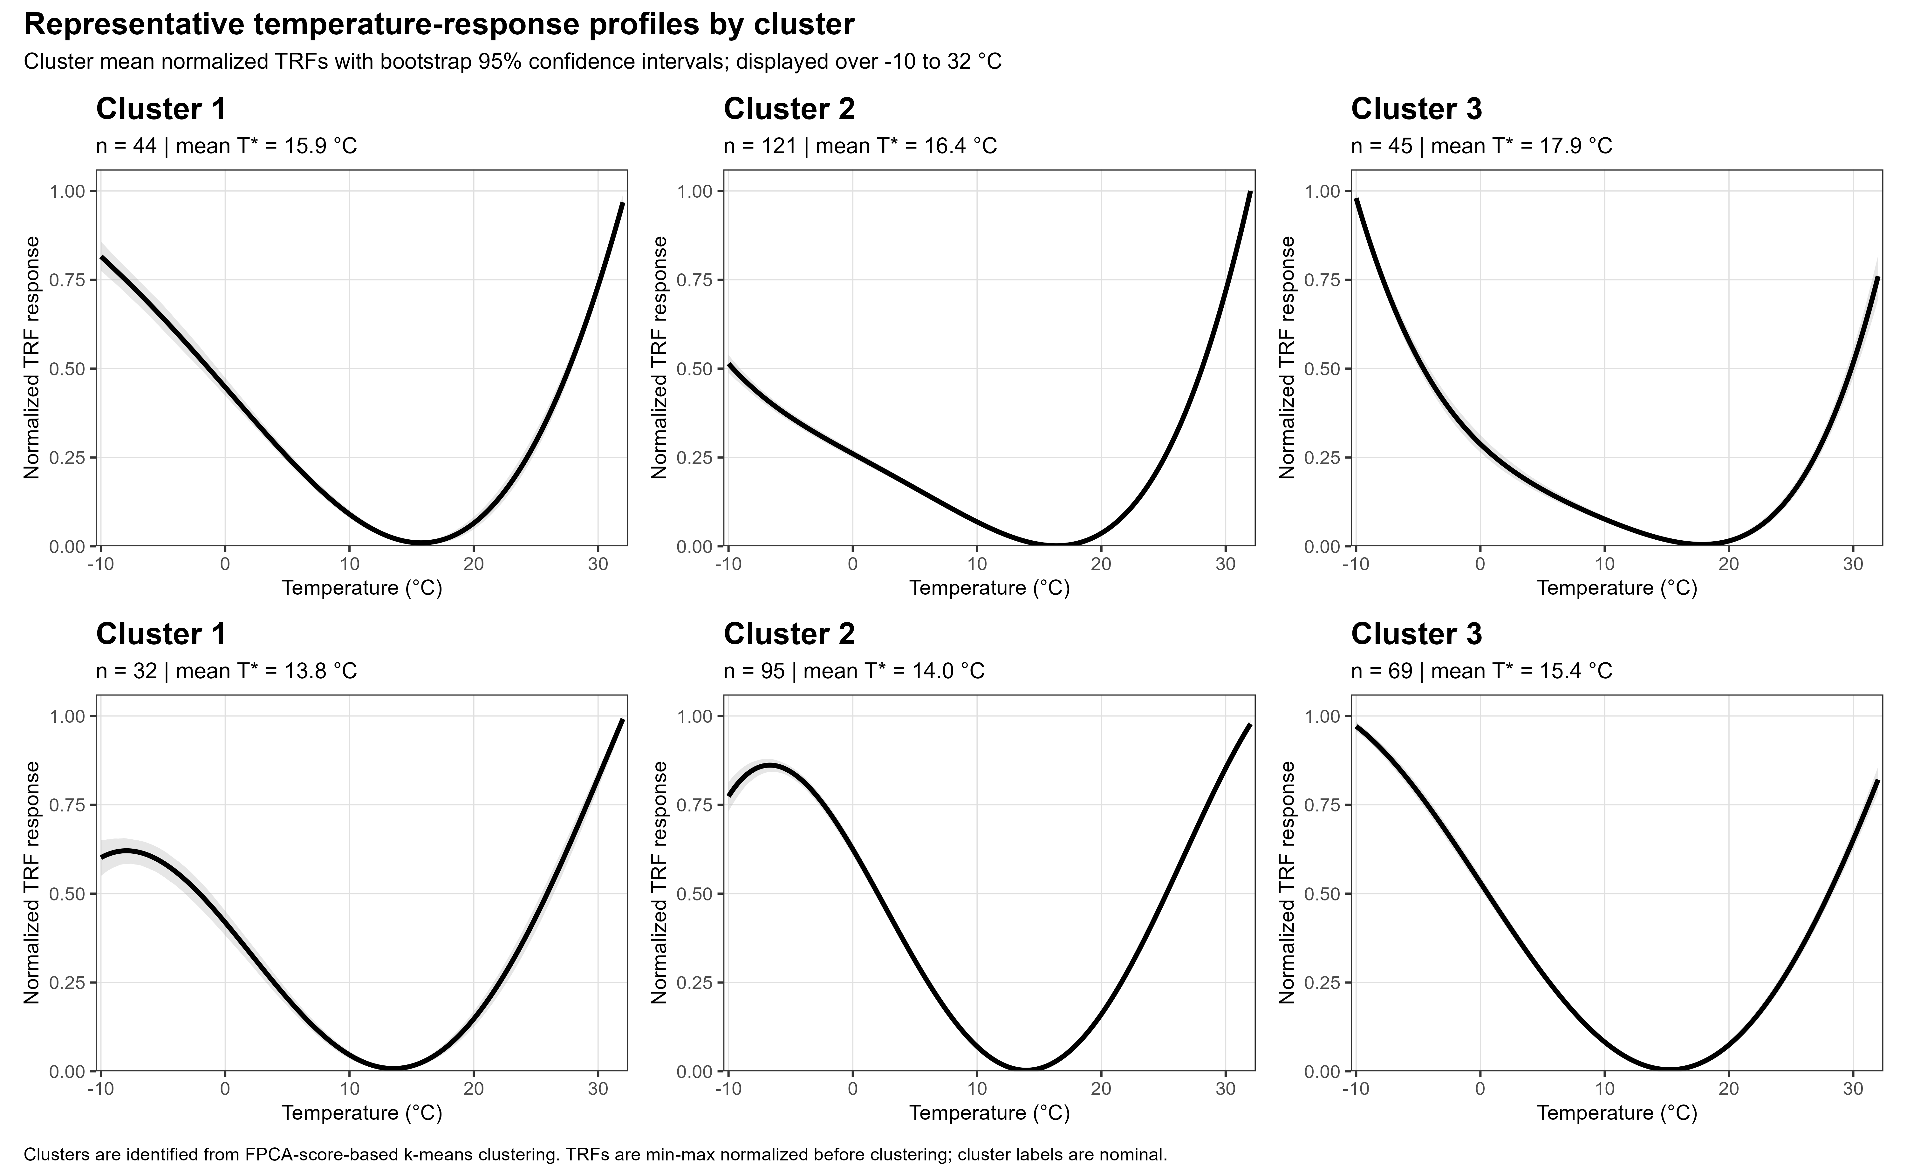
환경경제학에서 다루는 여러가지 주제들
기온에 대한 전력수요 반응의 지역간 이질성
(Municipality-level heterogeneity in electricity-demand responses to temperature: Functional patterns, spatial structure, and regional correlates in South Korea)
Jeon (2026) submitted

Slide 13
Section 2. 경제적 유인과 환경문제

Slide 14
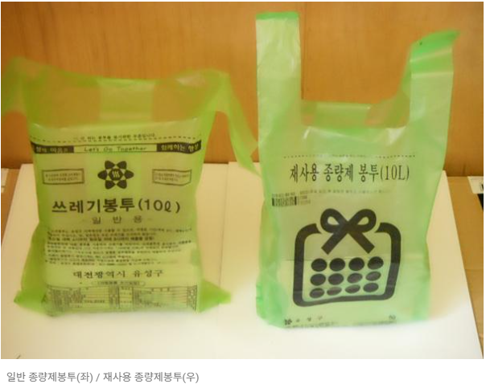
생활 속의 환경경제
쓰레기 종량제
1995년 이전에는 건물면적 혹은 재산세 납부액에 비례하여 쓰레기 수거료를 납부하는 방식.
쓰레기 배출량을 줄여야할 경제적 유인이 없음.
1995년 이후로 쓰레기 종량제 도입. 일반쓰레기를 배출할 때에는 종량제 봉투를 사용하는 방식
쓰레기 배출량과 처리비용 (종량제봉투 구매비용)이 비례하므로, 쓰레기를 줄여야 하는 경제적 유인이 존재.
우리가 쓰는 종량제 봉투에는 일반용 쓰레기봉투가 있고, 재사용 종량제봉투가 있다.
(재사용 종량제봉투) 시민들이 마트를 이용할 때, 1회용 봉투대용으로 구입하여 자원낭비를 막고자 하는 것.
둘 모두 똑같은 쓰레기봉투이지만, 한 가지 차이점은 재사용 종량제봉투에는 손잡이가 있다.

Slide 15
생활 속의 환경경제
생산자 책임 재활용제도
종이팩, 유리병 금속캔, 전지류, 형광등 등은 사용한 후 재활용을 거쳐 다시 사용할 수 있다.
제품 생산자가 폐용기를 회수 및 재활용하도록 유도하고자, 정부는 폐기물예치금제도(1992)를 시행하였다.
생산자는 제품을 판매할 때, 특정 금액의 예치금을 정부에 납부하고, 사용된 폐용기를 회수·재활용하는 경우 예치금을 돌려 받게 된다.
이후 정부는 폐기물예치금제도를 보완하여 2003년에는 생산자책임재활용제도를 도입하였다.
생산자에게 판매한 상품의 폐기물에 대하여 일정량의 재활용의무를 부여하여 재활용하게 한다.
이를 이행하지 않는 경우 재활용에 소요되는 비용 이상의 재활용 부과금을 생산자에게 부과한다.

Slide 16
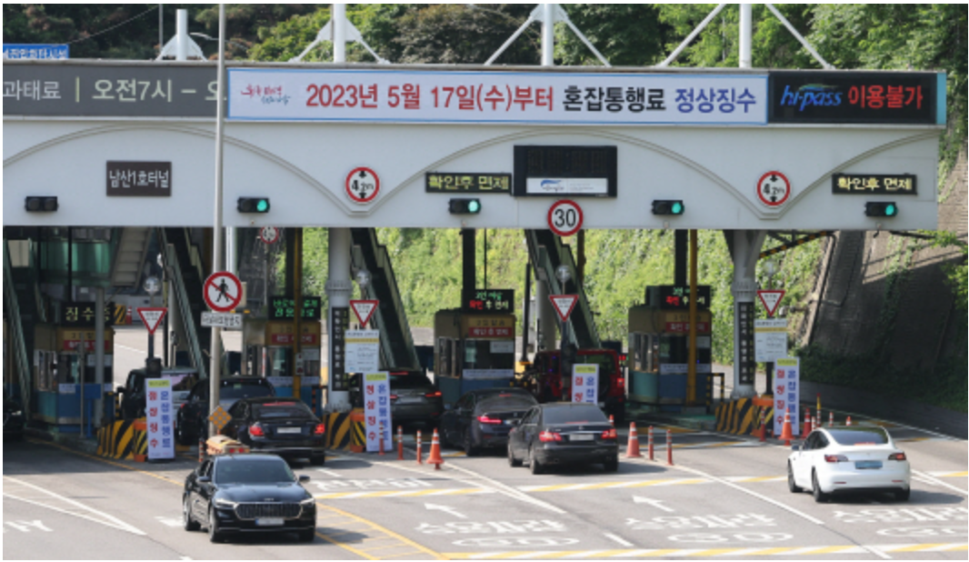
생활 속의 환경경제
혼잡통행료
자동차 수의 급격한 증가는 현재 가장 큰 대기오염원 가운데 하나이다.
더불어 자동차 운행의 증가는 도로를 혼잡하게 하여 통행자의 시간 손실, 엔진 공회전에 따른 연료소비도 증가시킨다.
이처럼 자동차 운행으로 인한 오염과 혼잡도를 감소시키기 위해, 혼잡통행료를 징수하기도 한다.
서울시는 남산을 지날때 혼잡통행료 (도심방향지날때만 2,000원)를 받고 있다.
https://biz.sbs.co.kr/article/20000151429

Slide 17
Section 3. 환경경제학의 주요 주제

Slide 18
환경경제학의 주요 주제
시장실패와 외부효과
(공공재) 환경경제학에서 다루는 재화 및 서비스는 공공재의 성격이 강함.
소유권이 존재하지 않거나, 개인이 아닌 집단에게 소유권이 부여된 환경자원이 많음
온실가스 배출로 인한 기후변화가 일어나고 있는 경우 (대기는 소유권이 없다.)
(외부효과) 경제주체의 행위가 제 3자에게 의도치 않은 이익이나 손해를 주지만, 그 효과가 시장 가격에 반영되지 않음.
양봉업자가 키우는 벌들이 인근 과수원에 가서 꽃가루를 옮기며 꽃을 수분 시킴. 이는 과수원 과일 생산량을 늘림.
공장에서 하천에 오염수를 방류해 하류 어업 종사자들이 피해를 입는 경우
환경정책의 수립과 집행
환경재 이용을 시장기능에 자율적으로 맡기면 환경피해가 커질 우려가 있음.
효율적인 환경재 이용을 위해 경제적 유인을 어떻게 사용할 수 있을지 검토가 필요.
오염물질에 대해 배출부과금을 부과
오염물질 배출량 한도를 부여

Slide 19
환경경제학의 주요 주제
환경정책의 비용 편익 분석
환경정책을 실행할 때 소요되는 비용과 발생하는 편익을 계산하여 정책입안에 기초자료로 활용
환경재는 시장에서 거래되는 일반 시장재와 달리 가격이 존재하지 않아 어려운 부분이 있음
경제발전과 환경보존
한때 경제발전과 환경보존은 서로 대립하는 문제라 인식되었으나, 경제가 발달한 선진국보다는 저개발국의 환경문제가 더욱 심각하다는 사실이 밝혀짐

Slide 20
Thank you

